Slide 1
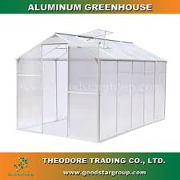

স্বাগতম

Slide 2

শিক্ষক পরিচিতি
আমজাদ হোসেন রাসেল
সহকারি শিক্ষক
আমরিয়া ইসলামিয়া আলিম মাদরাসা
দক্ষিণ সুনামগনজ,
সুনামগঞ্জ।
মোবাইল- ০১৭১৭-৫৬৯৫২৬
E-mail – amzadhrasel1981@gmail.com

Slide 3

পাঠ পরিচিতি
শ্রেণিঃ ৫ম
বিষয়ঃ প্রাথমিক বিজ্ঞান
পাঠঃ জলবায়ূ পরিবর্তন
পাঠ্যাংশঃ গ্রিন হাউজ প্রভাব
সময়ঃ 4০ মিনিট
বিজ্ঞান, ৫ম শ্রেণি

Slide 4
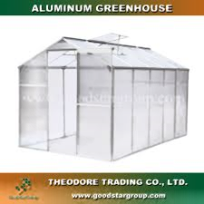
শিখনফল
১। গ্রিন হাউজ কি তা বলতে পারবে?
২। গ্রিন হাউজের প্রভাব ব্যাখ্যা করতে পারবে?
৩। বৈশ্বিক উষ্ণায়নের কারণ বিশ্লেষণ করতে পারবে?

Slide 5
এসো আমরা একটি ছবি দেখি
ছবিতে কি দেখতে পাচ্ছ?
গ্রিন হাউজ

Slide 6
পাঠ
শিরোনাম
গ্রিনহাউজ

Slide 7
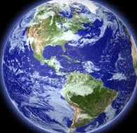
জলীয়বাস্প ও কার্বন ডাইঅক্সাইড গ্যাসের বলয় থাকাতে তাপ আটকে যাচ্ছে ।
মহাশুন্যে তাপ মিলিয়ে যাচ্ছে
এভাবেই পৃথিবীর তাপমাত্রা বেড়ে যাচ্ছে ।

Slide 8
নীচের ছবিটি লক্ষ্য কর
গ্রিন হাউজ হল কাচের তৈরি ঘর যা ভেতরে সূর্যের তাপ আটকে রাখে।ফলে তীব্র শীতেও গাছপালা এই ঘরের ভিতর উষ্ণ ও সজীব থাকে।

Slide 9
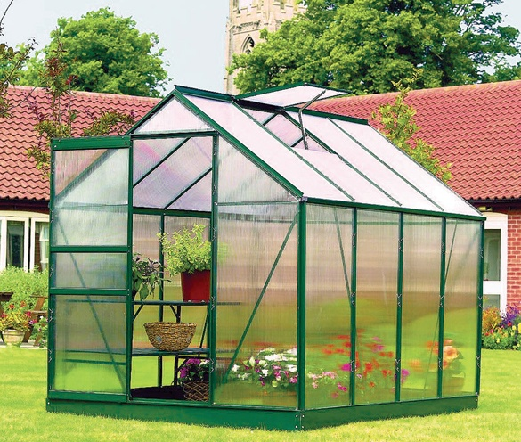
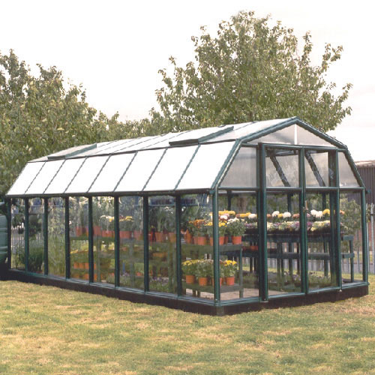
নিচের চিত্রে কী দেখতে পাচ্ছ?
শীত প্রধান দেশে তীব্র শীতে গাছপালা টিকে থাকতে পারে না। সেখানে কাচের বা প্লাস্টিকের ঘর বানিয়ে সবুজ শাকসবজি চাষ করা হয়। এরকম ঘরকে গ্রিন হাউজ বলে। এই ঘরে সূর্যতাপ ঢুকতে পারে কিন্তু বেরিয়ে যেতে পারেনা। এভাবে তাপ আটকে যাওয়ার বিষয়টিকে গ্রিন হাউজ প্রভাব বলে।

Slide 10
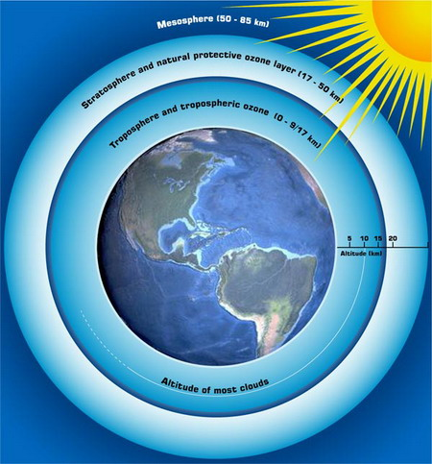
গ্রিনহাউজের প্রভাব
পৃথিবীর বায়ুমন্ডলের জলীয় বাষ্প,কার্বন-ডাই-অক্সাইড ও মিথেন ইত্যাদি গ্যাস পৃথিবীতে আসা সূর্যের বিকিরিত তাপকে মহাশূন্যে যেতে না দিয়ে ভূপৃষ্ট ও বায়ুমন্ডলকে উষ্ণ রাখে।এই ঘটনাকেই গ্রিন হাউজ প্রভাব বলে।

Slide 11
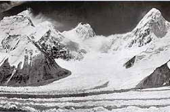
গ্রিনহাউজের প্রভাব
হিমালয় পর্বতমালার হিমবাহ গলে যাচ্ছে।

Slide 12

গ্রিনহাউজের প্রভাব
মেরু এলাকার বরফ গলে যাচ্ছে।

Slide 13

গ্রিনহাউজের প্রভাব

Slide 14
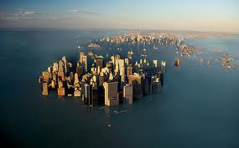
গ্রিনহাউজের প্রভাব
সমুদ্রের তীরবর্তী দেশ তলিয়ে গিয়ে এরকম অবস্থা হতে পারে।

Slide 15
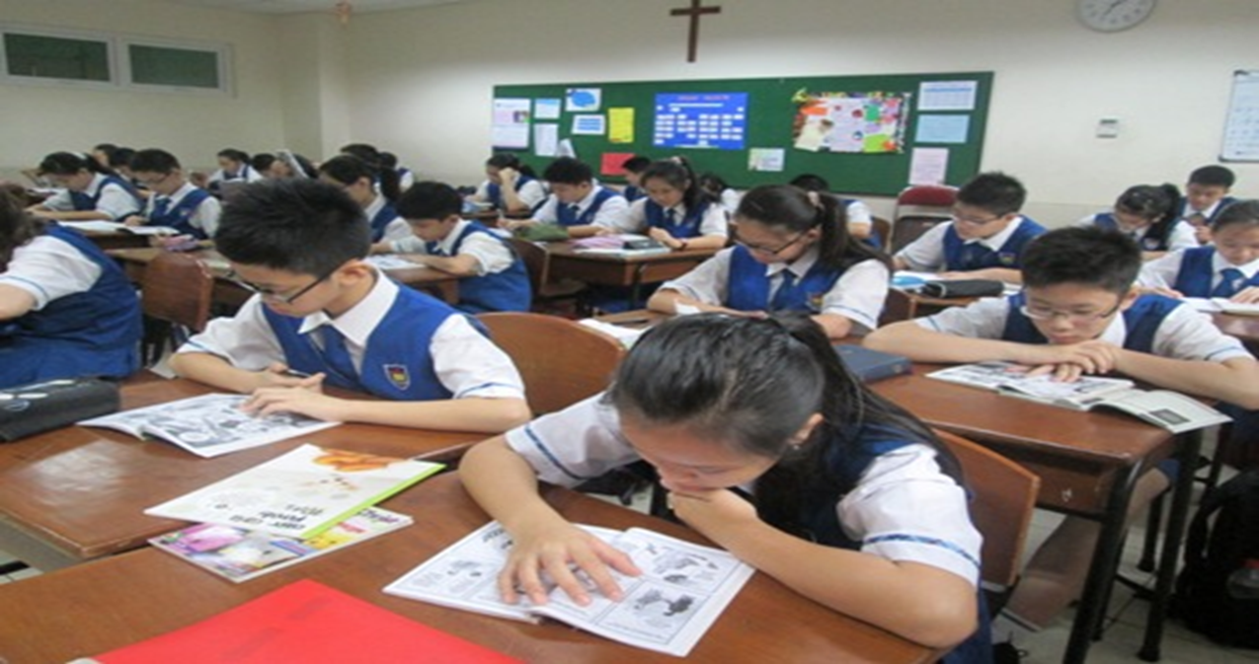
নীরব পাঠ

Slide 16
দলীয় কাজ
দিন দিন বাতাসে কার্বন-ডাই-অক্সাইডের পরিমান বৃদ্ধি পাচ্ছে –ব্যাখ্যা কর।
দুটি দল গঠন করে তা পোষ্টার পেপারে উপস্থাপন কর।

Slide 17
মূল্যায়ন
১। গ্রিন হাউজ কি?
২। বৈশ্বিক উষ্ণায়ন কি?
৩। গ্রিন হাউজ গ্যাস কি?

Slide 18
বাড়ির কাজ
গ্রিন হাউজের ভিতরের পরিবেশ গরম থাকে কেন?

Slide 19


ধন্যবাদ

Slide 20
কৃতজ্ঞতা স্বীকার
১। গুগল
২। ইউ টিউব
৩। এন, সি, টি, বি

